Slide 1
Profesores:
ARIAS ORIHUELA JOHN EDWARD
CANAVAL SANCHEZ LUIS MARTIN
CARDENAS MARIÑO FLOR CAGNIY
DIAZ SUAREZ JORGE EDUARDO
MENDIOLAZA CORNEJO EDSON DUILIO
MENDOZA PUERTA HENRY ANTONIO
PEREZ ROJAS JOHANN CRISTIAN BERNY
RAYMUNDO CHACALTANA LUIS ALBERTO
ROJAS SIHUAY DIEGO
ROSALES HUAMANCHUMO JAVIER ULISES
SALAS ARBAIZA CESAR ENRIQUE
ZUBIETA CARDENAS ROBERT ERNESTO
Unidad 1:
Introducción a los Algoritmos
Material elaborado por: Edson Mendiolaza Cornejo

Slide 2
Funciones y parámetros

Slide 3

Videos introductorios
https://www.youtube.com/watch?v=FE5FGSEQc8Q
https://youtu.be/gx-zPheFnHo

Slide 4
Al finalizar la sesión, el estudiante utiliza las funciones y parámetros en la construcción de programas

Slide 5
Contenido
¿Qué es una Función en Programación?
¿Cómo se trabaja con Funciones?
Aplicación en un videojuego
Parámetros de una función
Namespace

Slide 6

¿Qué es una función en programación?

Slide 7
¿Qué es una función en programación?
Un bloque de código de programación para un fin específico
Fragmento de código que realiza una tarea bien definida

Slide 8
¿Qué es una función en programación?
1
Se declara
2
Se Implementa
3
Se utiliza

Slide 9
Sintaxis de una función
<tipo de dato retorno> <nombre función> ( <parámetros> )
{
[instrucciones;]
return valorDeRetorno;
}
<tipo de dato retorno> | int, float, double, long long, char, bool, etc. void
<nombre función> | El nombre que se le desee dar a la función siempre y cuando respete las reglas establecidas para nombrar variables.
<parámetros> | 0, 1 o más parámetros. Cada parámetro debe especificar el tipo de dato y el nombre. Los parámetros se deben separar con comas.
return | Devuelve el valor esperado. Si la función tiene como tipo de dato retorno un int entonces el valorDeRetorno deberá ser un int. En el caso de que el tipo de dato retorno sea void bastará con poner return;

Slide 10
Tipos de función
No retornan un valor
void
Tipo_de_dato
int
double
bool
char
Retornan un valor

Slide 11
Valores de retorno
Una función puede devolver cualquier tipo de dato conocido pero hay que tener en cuenta lo siguiente:
Una función que devuelve un tipo de dato void no necesita tener un comando return.
Una función que retorna valor, siempre debe tener un comando return que devuelva el tipo de dato especificado.
El return marca el fin de ejecución de la función. Una vez que se ejecuta el comando return, la función acaba sin importar que líneas de código faltan ejecutar, es por ello que por lo general se pone al final de la función.

Slide 12
¿Cómo se trabaja?
1
Se declara
Tipo_de_dato Nombre_funcion ( <parametros>);
Ejemplos
void MensajeBienvenida();
int Factorial();
double Volumen();

Slide 13
¿Cómo se trabaja?
2
Se Implementa
void MensajeBienvenida()
{
//sentencias
...
}
La función genera un valor y lo retorna
int Factorial( int numero)
{
//sentencias
return valor
}

Slide 14
¿Cómo se trabaja?
3
Se utilizan
void main()
{
MensajeBienvenida(); int f = Factorial(5);
cout<<“El factorial es: ”<< f;
}

Slide 15
Aplicación
¿Cómo se pueden utilizer las Funciones en la construcción de un Videojuego?

Slide 16
¿Cómo se trabaja?
void Presentacion()
{
...
}
int Nivel_de_juego()
{
...
return valor_entero
}
Declaramos e implementamos las funciones
void Dibuja_Mapa()
{
...
}
int Numero_vidas()
{
...
return valor_entero
}
void Dibuja_Jugador()
{
...
}
bool Hay_colision()
{
...
return valor_booleano
}
void Mover_Derecha()
{
...
}

Slide 17
Función main
Main sin parámetros
Todos los programas comienzan siempre por la función main.
La función main es el bloque principal y devuelve un tipo de dato entero. Este valor representa si el programa acabó con o sin errores. El valor 0 significa que no hubieron errores y el valor 1 significa que hubieron errores.
La función main puede o no recibir parámetros. Si recibe parámetros, argc y argv tienen significados especiales.
#include <iostream>
int main()
{
// Esta es la primera linea del programa
return 0;
}
Main con parámetros
#include <iostream>
int main(int argc, char* argv[])
{
// Esta es la primera linea del programa
return 0;
}

Slide 18
Jerarquía de funciones
La función main, es la única que se ejecuta de forma automática.
El resto de funciones se ejecutan a medida que se les vaya llamando.
Así como en la función main se puede llamar a otras funciones como el sqrt, pow, _getch, etc. En las funciones que nosotros implementemos también se puede invocar a otras funciones.

Slide 19
Parámetros de una función

Slide 20
Parámetro por valor
n1
n2
resultado
20
30
50
int main()
{
int n1;
n1 = 20;
int n2;
n2 = 30;
int resultado;
resultado = DameSuma(n1, n2);
cout<<“La suma es ”<< resultado;
_getch();
return 0;
}
a
b
20
30
int DameSuma(int a, int b)
{
int suma = a + b;
return suma;
}
suma
NOTA: Las variables en el main y los parámetros en DameSuma pueden llamarse igual, pero son diferentes.
50

Slide 21
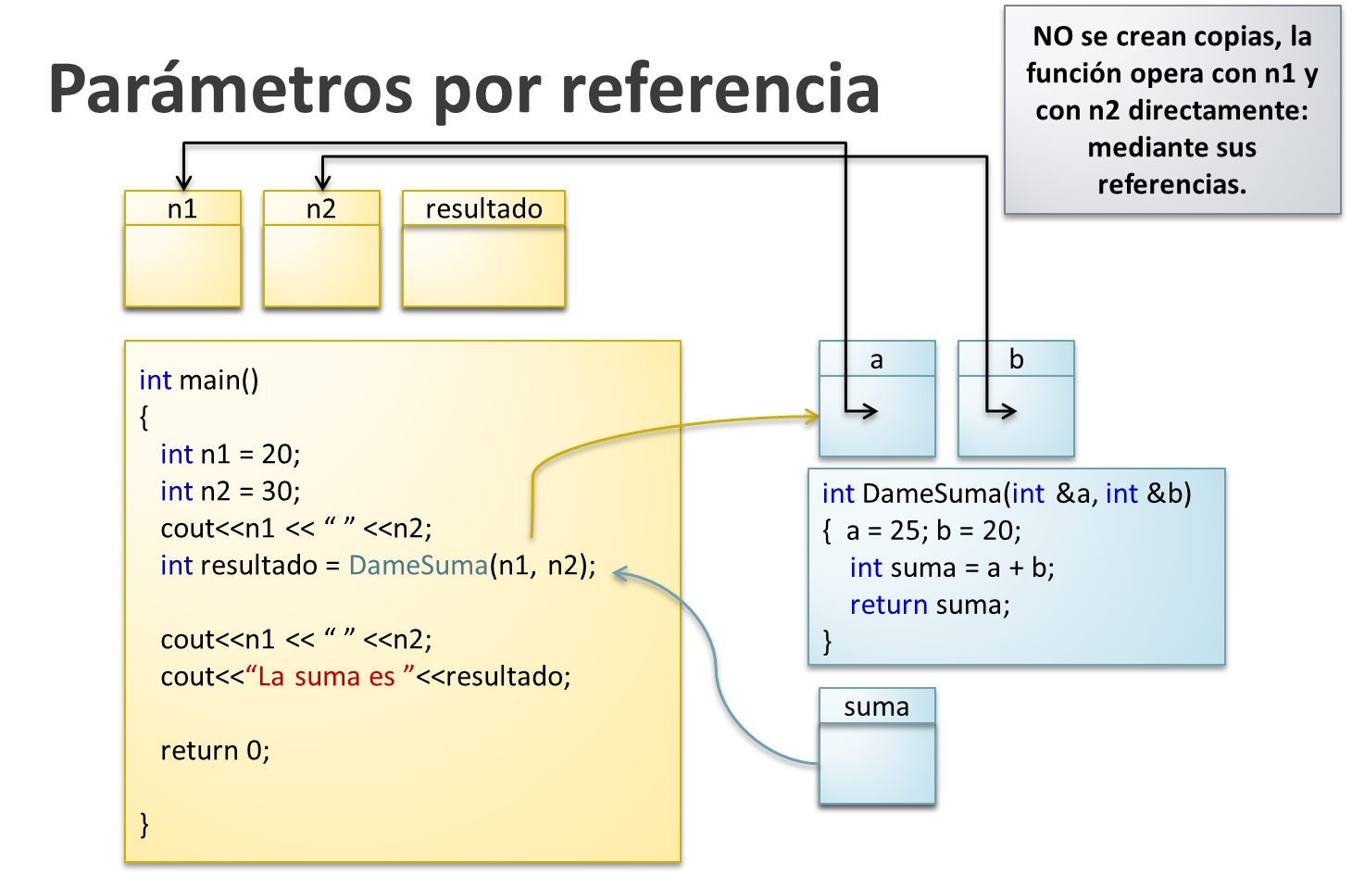

Slide 22
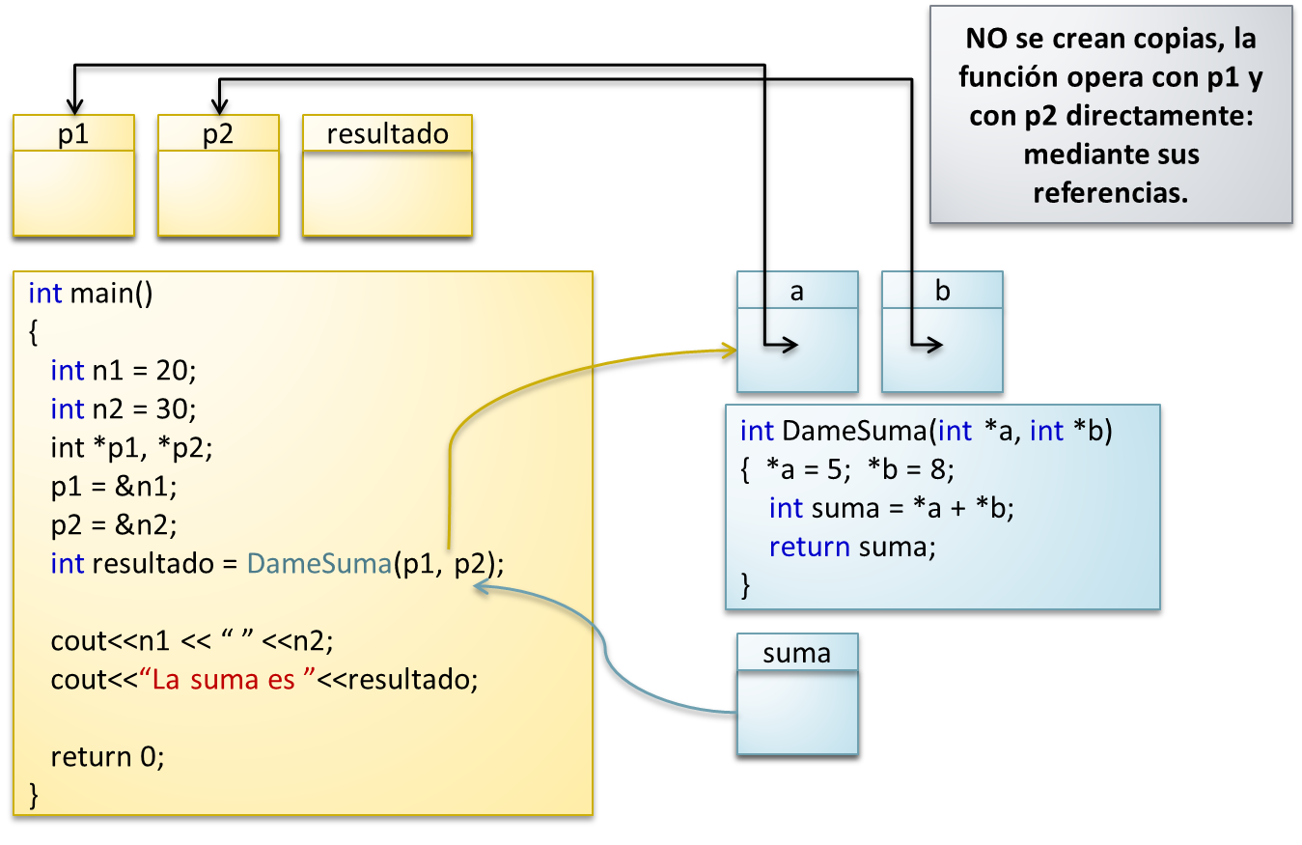
Parámetro por puntero

Slide 23
Consideraciones
No pueden existir 2 funciones con el mismo nombre y los mismos parámetros.
Las funciones o sus cabeceras se deben declarar antes de la función main.
Si la función A utiliza a la función B, la función B debe estar declarada antes que la función A.
No puede declarar variables con el mismo nombre que las funciones.

Slide 24
Biblioteca math.h
Contiene funciones para cálculos matemáticos. Algunas de las más útiles son:
Prototipo | Tipo de retorno | Descripción
fabs(double); | double | Valor absoluto.
sqrt(double); | double | Raíz cuadrada.
pow(double, double); | double | Devuelve el primer argumento elevado a la potencia del segundo argumento.
exp(double); | double | Devuelve e (base de los logaritmos naturales) elevado a la potencia de su argumento).
log(double); | double | Logaritmo natural (ln).
log10 (double); | double | Logaritmo base 10.
ceil (double); | double | Devuelve el entero más pequeño, mayor o igual que su argumento.
floor (double); | double | Devuelve el entero más grande, menor o igual que su argumento.
acos(double); | double | Arco coseno.
asin(double); | double | Arco seno.
atan(double); | double | Arco tangente.
cos(double); | double | Coseno.
sin(double); | double | Seno.
tan(double); | double | Tangente.

Slide 25
Namespace
Los namespace se utilizan para agrupar funciones.
No son una característica de C, sino de C++.
Al agrupar funciones podemos tener dos o más funciones con el mismo nombre siempre y cuando estén en diferentes namespace.
Para agrupar a las funciones solo basta colocar a todas las funciones dentro de un bloque como el que sigue:
namespace <nombre>
{
}
Donde <nombre> es el nombre de la agrupación de funciones.
Para acceder a las funciones dentro del namespace basta con colocar <nombre>::<nombre funcion>()

Slide 26
Namespace
#include <iostream>
#include <conio.h>
using namespace std;
void ImprimeLinea()
{
cout<<“Linea\n";
}
namespace guiones
{
void ImprimeLinea()
{
cout<<"------------------------\n";
}
}

Slide 27
Namespace
namespace asteriscos
{
void ImprimeLinea()
{
cout<<"***********************\n";
}
}
int main()
{
ImprimeLinea();
guiones::ImprimeLinea ();
asteriscos::ImprimeLinea();
_getch();
return 0;
}

